Slide 1


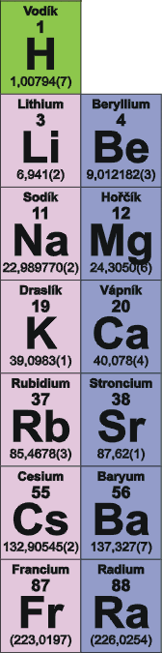
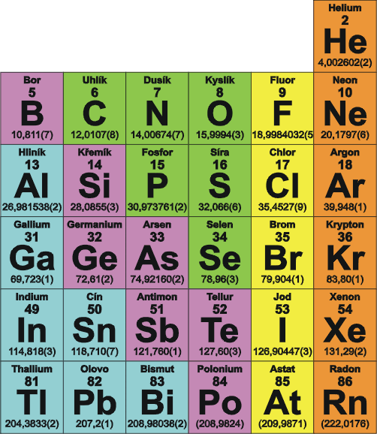

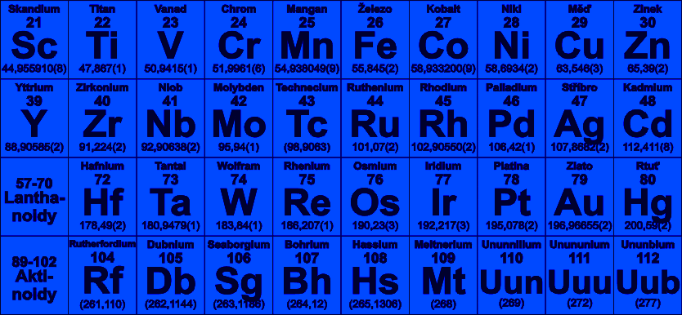
B, Al

Slide 2
13. skupina – 3 valenční elektrony
konfigurace ns² np¹
Prvek | X | I ^{I} [kJ mol⁻¹] | I ^{II} [kJ mol⁻¹] | I ^{III} [kJ mol⁻¹] | E⁰ [V] | ρ [g cm⁻³] | b. t. [°C] | b. v. [°C] | r [pm]
B | 2,0 | 801 | 2427 | 3660 | -1,8b | 2,4 | 2076 | 3927 | 90
Al | 1,6 | 578 | 1817 | 2745 | -2,3b | 2,7 | 660 | 2519 | 143
B 9 · 10^{–4} % ; Al 8,3 %
Oxidační číslo +3,+2, +1

Slide 3
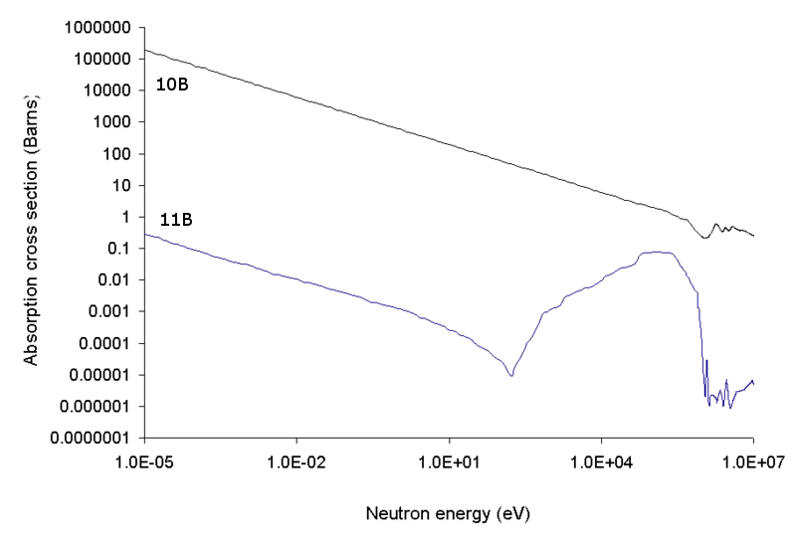
Obecné informace
Bor - chemie nejsložitější po C, jediný nekov ve 13. skupině
chemicky se podobá Si, částečně C, vzácný prvek
B má 2 stabilní izotopy, Al jeden
¹⁰B (20%) má velký účinný průřez pro záchyt n
1 barn = 10⁻²⁸ m²

Slide 4





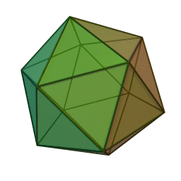
Bor - amorfní i několik krystalických modifikací, tvrdost 9,5
inertní v žáru mimořádně stálý
základní strukturní motiv boru a jeho sloučenin je ikosaedr B₁₂
B rád tvoří polycenterní elektronově deficitní vazby
(boron – borax + carbon)
Pět platónských těles
tetraedr | krychle | oktaedr | dodekaedr | ikosaedr

Slide 5
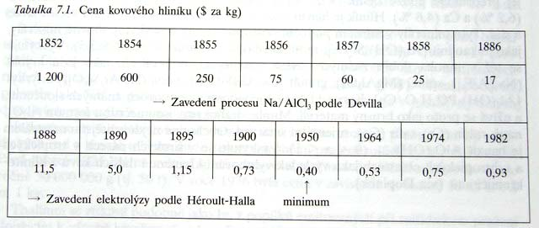
B ve sloučeninách tvoří kovalentní vazby, v oxidačním stupni +III (výjimečně +II), kationty B³⁺ však neexistují (vysoká I^{III}), velmi často se jedná o vazby elektronově deficitní
Al stříbrobílý, kujný kov s výbornou tepelnou i elektrickou vodivostí (staré vodiče), alumen – hořká sůl KAl(SO₄)₂.12H₂O - aluminium
třetí nejrozšířenější prvek v zemské kůře
oxidační číslo + III (výjimečně +I a +II), kationty Al³⁺ se však téměř nevyskytují (vysoká I^{III})
povrch se na vzduchu pasivuje (povrch oxiduje)
snadno vytváří slitiny se všemi kovy

Slide 6
Základní chemické informace
B
v III+ hybridizace sp² s volným 2p_{z} orbitalem vhodným k tvorbě π vazeb
za laboratorní teploty reaguje s F₂ a s O₂ (na povrchu)
Al
reaguje s kyselinami i hydroxidy je amfoterní
2 Al + 6 HCl + 6 H₂O ⎯→ 2 [Al(H₂O)₆]Cl₃ + 3 H₂
2 Al + 2 NaOH + 6 H₂O ⎯→ 2 Na[Al(OH)₄] + 3 H₂
může tvořit až 6 σ vazeb, proti B tedy hybridizace sp² není příliš oblíbená, může použít i prázdné orbitaly 3d (sp³d²) [AlF₆]³⁻
na vzduchu hoří svítivým plamenem na Al₂O₃

Slide 7
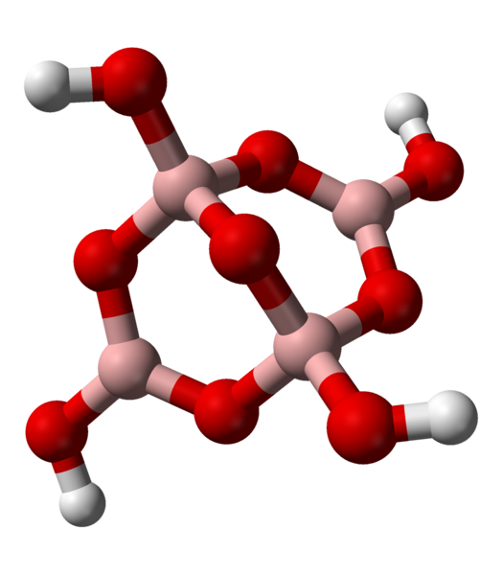
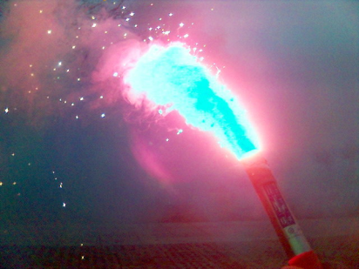
Výroba a použití
B
výroba:
kernit Na₂O.2B₂O₃.4H₂O, borax Na₂[B₄O₅(OH)₄].8H₂O (nepřesně Na₂B₄O₇.10H₂O)
převede se na BBr₃ a poté se rozkládá na rozžhaveném Ta vlákně, či rozkladem B₂H₆
průmyslově redukcí B₂O₃ Mg či Na
použití:
v letecké a raketové technice
golfové hole, rybářské pruty
chemická vakuová depozice na W vlákně
pyrotechnika (amorfní bor)
[B₄O₅(OH)₄]²⁻

Slide 8
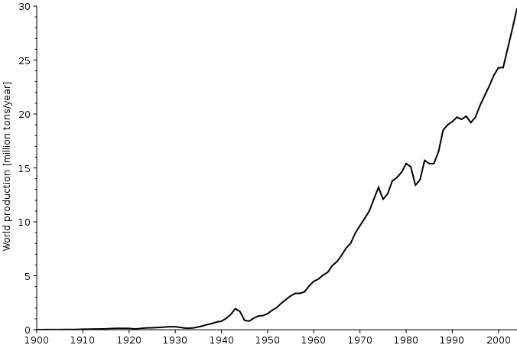
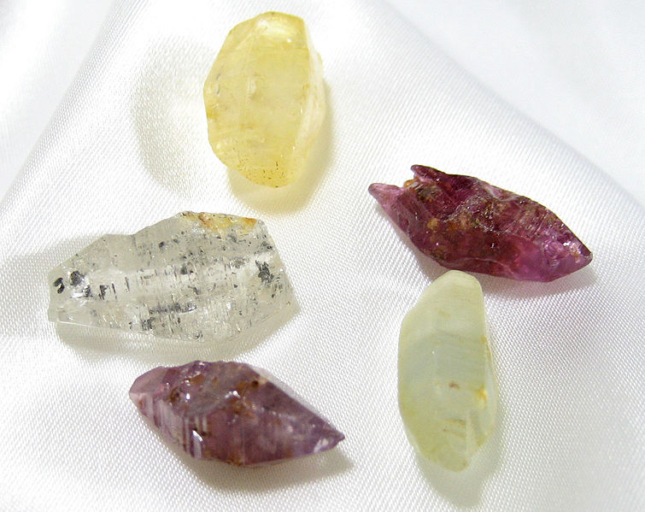
Al
výroba:
bauxit (Al(OH)₃, AlO(OH)), kryolit Na₃[AlF₆], korund α-Al₂O₃(tvrdost 9,0)
Héroult – Hall 1886 (oběma 22 let) elektrolýza Al₂O₃ v Na₃[AlF₆]
použití:
fólie; zrcadla (odráží > 90 %); slitiny – letadla, rakety, konstrukce; elektronika; pyrotechnika; termit

Slide 9
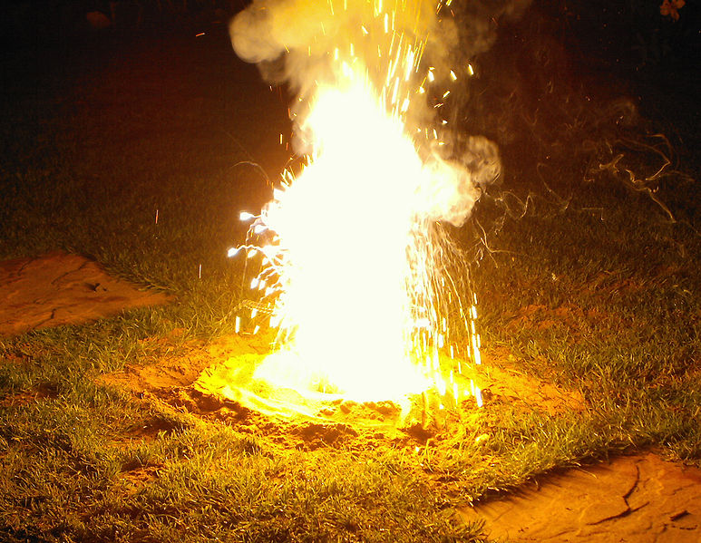
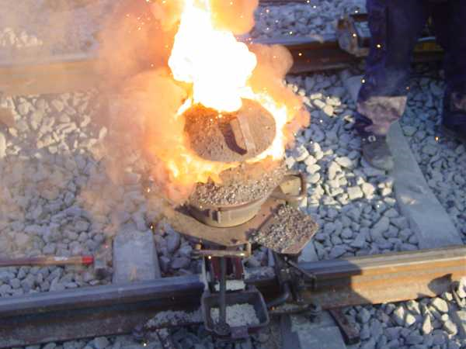
Aluminotermie
- vysoká afinita hliníku ke kyslíku
Fe₂O₃ + 2 Al ⎯→ 2Fe + Al₂O₃ (přes 2500 °C)
svařování kovů, příprava kovů
termitové bomby či granáty ve 2. světové válce
nebezpečí: intenzivní světlo včetně UV, hořící po smísení s vodou vybuchuje

Slide 10
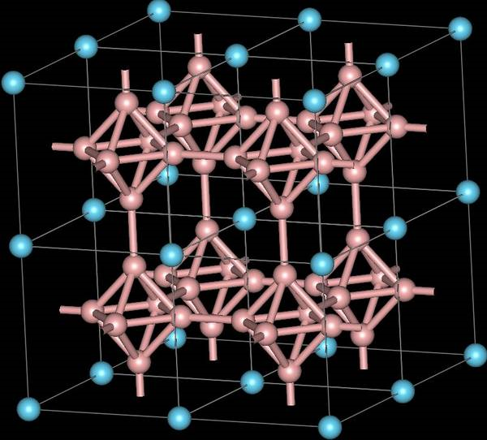
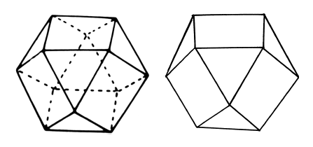
Sloučeniny
B
Boridy
Struktura složitá (M₅B až MB₆₆) – polycenterní elektronově deficitní vazby, boridy bohaté na kov jsou žáruvzdorné, tvrdé, inertní
MB₆ MB₁₂

Slide 11
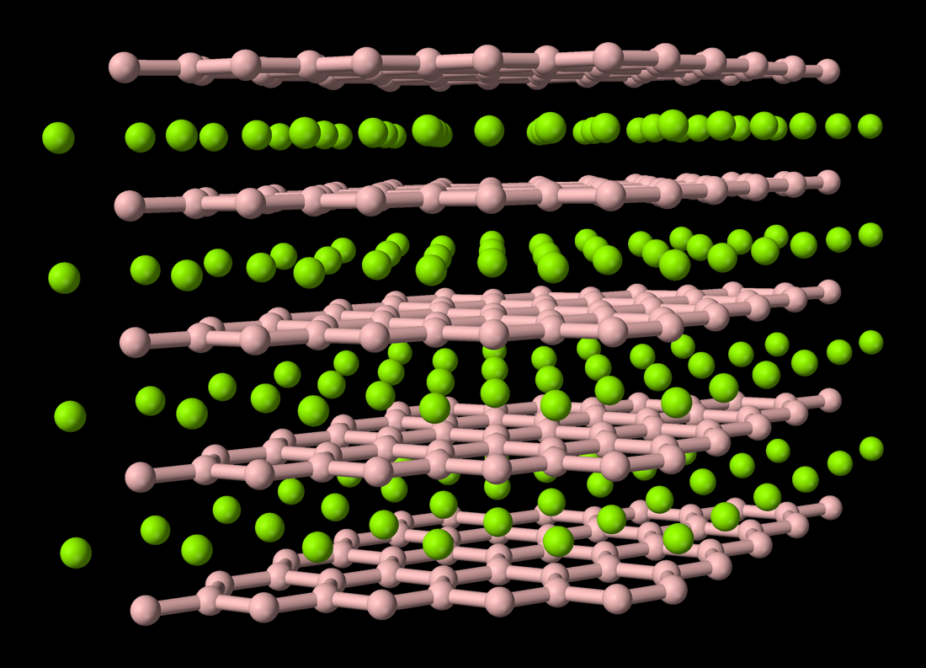
Boridy AlB₂, AlB₁₂
AlB₂ s kyselinami i vodíkem vznikají toxické plyny
AlB₁₂ velice tvrdý používá se k mletí a broušení
AlB₂

Slide 12
Výroba: přímá syntéza z prvků, elektrolytické vylučování z roztavených solí, redukce oxidů B₄C
Použití: tepelně a chemicky namáhané povrchy (trysky, elektrody, regulační tyče)
Borany - sloučeniny boru s vodíkem
- složité vazebné poměry – třícenterní elektrondeficitní vazby
- plynné, kapalné i pevné sloučeniny, reaktivní (snaha přejít na vysoce
stabilní B₁₂ a H₂)
Výroba: vychází se z diboranu, diboran:
2 NaBH₄ + 2 H₃PO₄ ⎯→ B₂H₆ + 2 NaH₂PO₄ + 2 H₂
Průmyslově:
6 NaH + 2 BF₃ ⎯→ 2 B₂H₆ + 6 NaF

Slide 13
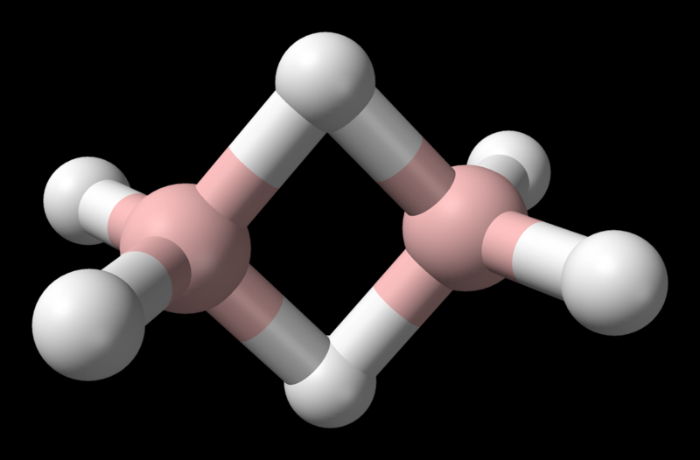
Reakce diboranu:
B₂H₆ + 6 H₂O ⎯→ 2 H₃BO₃ + 6 H₂
B₂H₆ + HCl ⎯→ B₂H₅Cl + H₂
B₂H₆ + 6 Cl₂ ⎯→ 2 BCl₃ + 6 HCl
Nejjednodušší nabitá BH částice: [BH₄]⁻
2 LiH + B₂H₆ ⎯→ 2 Li[BH₄]
B₂H₆

Slide 14
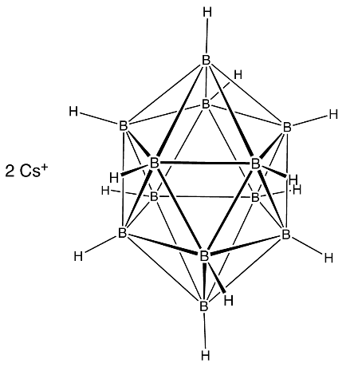
Strukturní typy boranů:
closo-borany B_{n}H_{n+2}:
Existují pouze ve formě aniontů B_{n}H_{n}²⁻
5 B₂H₆ + 2 CsBH₄ ⎯→ Cs₂B₁₂H₁₂ + 13 H₂

Slide 15
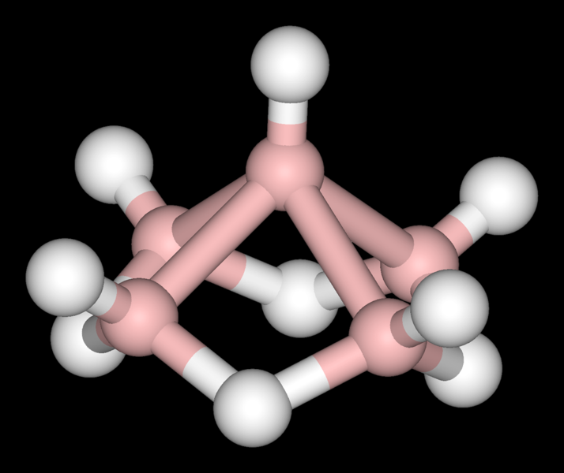
nido-borany B_{n}H_{n+4}:
Existují i ve formě 1- až 2- aniontů, patří sem formálně i BH₄⁻, připravují se opatrnou pyrolýzou diboranu
B₅H₉ nido-pentaboran(9)

Slide 16
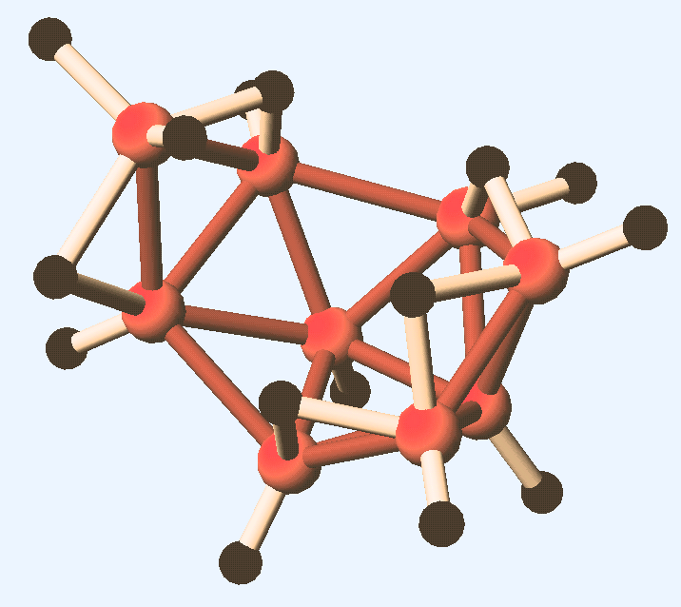
arachno-borany B_{n}H_{n+6}:
B₉H₁₅

Slide 17
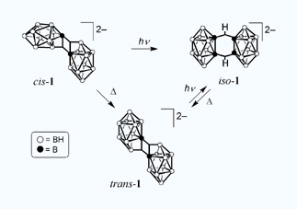
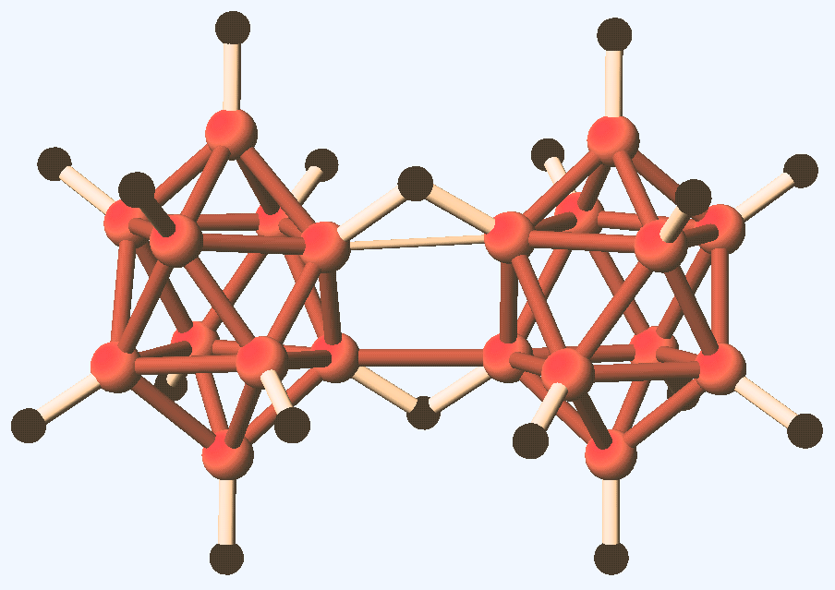
hypho-borany B_{n}H_{n+8}:
Nejotevřenější struktury.
conjuncto-borany:
Vznikají spojení dvou nebo více předchozích typů.

Slide 18
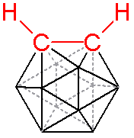
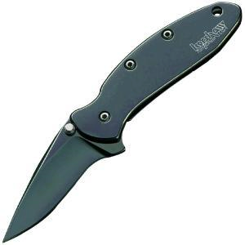
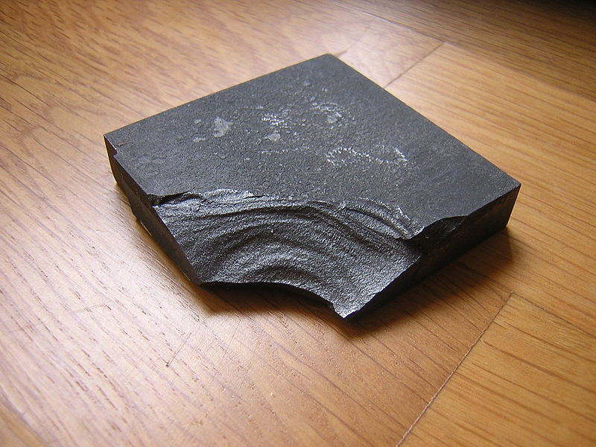
Sloučeniny s C
Nahrazením alespoň jedné skupiny BH skupinou CH či C – karborany, vznikají pyrolýzou alkinu a boranu, nejčastějš closo-karborany
B₄C – karbid tetraboru
Velice tvrdá a termicky stabilní látka, vzniká žíháním boru či oxidu boritého s C, brusný materiál, tepelná ochrana, neprůstřelné vesty - vlákna
cca 50 $

Slide 19
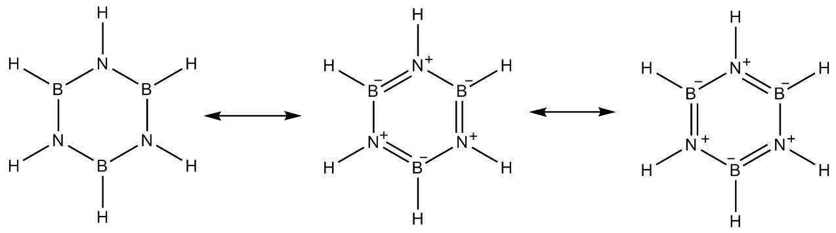
Sloučeniny s N
Borazol (borazin), B₃N₃H₆
je příbuzný benzenu – tzv. anorganický benzen, je však reaktivnější
reaguje s vodou, methanolem, halogenovodíky atd.
Příprava:
3 LiBH₄ + 3 NH₄Cl ⎯→ B₃H₆N₃ + 3 LiCl + 9 H₂

Slide 20
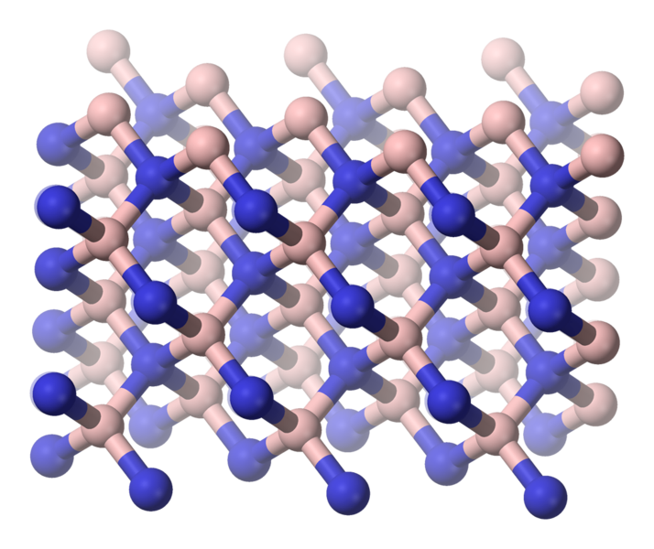
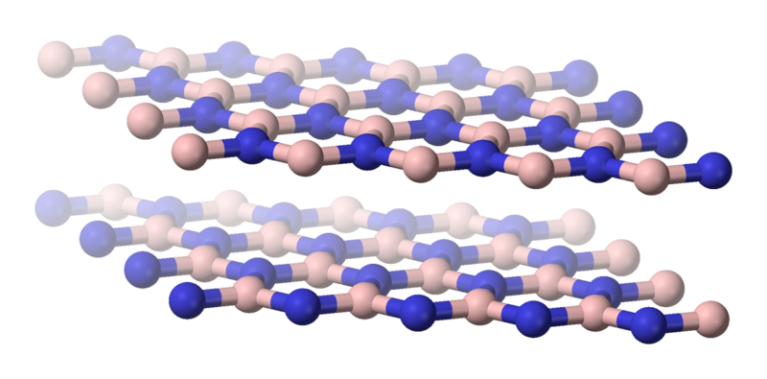
BN, nitrid boritý
Bílý, nevodivý, termicky stálý, málo reaktivní, příprava velice náročná, tvrdostí dosahuje či překonává diamant
β - BN
α - BN
B₂O₃ + 2 NH₃ ⎯→ 2 BN + 3 H₂O (T = 900 °C)
B₂O₃ + CO(NH₂)₂ ⎯→ 2 BN + CO₂ + 2 H₂O (T > 1000 °C)
2 BN + 3 F₂ ⎯→ 2 BF₃ + N₂
BN + 4 HF ⎯→ NH₄BF₄

Slide 21
Sloučeniny s kyslíkem
(BO)_{n} – suboxid „oxid bornatý“
B₂O₃ - oxid boritý - anhydrid kys. borité, s vodou opět k. boritá vzniká
B₂O₃ + 3 H₂O ⎯→ 2 H₃BO₃
Příprava:
působením silné kyseliny na borax, zahřáním přechází na HBO₂, dále až na B₂O₃.
Na₂[B₄O₅(OH)₄].8H₂O + 2 HCl ⎯→ 4 H₃BO₃ + 2 NaCl + 5 H₂O
B(OH)₃ + H₂O ⎯→ [B(OH)₄]⁻ + H⁺
H₃BO₃ + 3 CH₃OH ⎯→ B(OCH₃)₃ + 3 H₂O
H₃BO₃, B(OH)₃, kyselina boritá – slabá kyselina (výhradně adice OH⁻)
H₃BO₃ + 2 H₂O → [B(OH)₄]⁻ + H₃O⁺

Slide 22
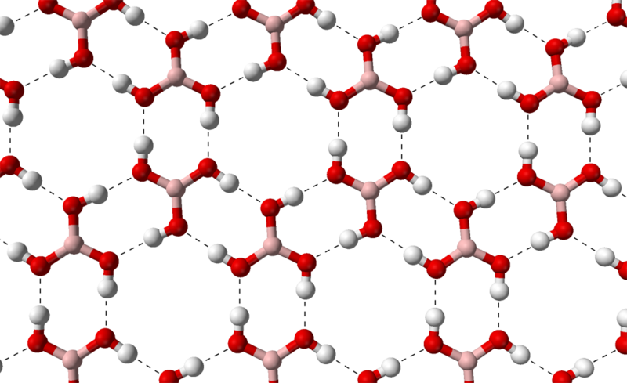
H₃BO₃

Slide 23
Boritany – soli k. trihydrogenborité či monohydrogenborité
Příprava:
reakce kyselin s oxidy či hydroxidy alkalických kovů
struktura je většinou komplikovanější (viz borax Na₂[B₄O₅(OH)₄].8H₂O )
Na₂[B₂(O₂)₂(OH)₄].6H₂O – př. reakcí peroxidu sodného s k. trihydrogenboritou
Použití:
výchozí surovina dalších sloučenin boru
boraxové perličky – charakteristicky se barví s různými oxidy kovů
smaltované nádoby, optika, pájení kovů
peroxoboritan sodný jako bělicí složka v pracích prášcích

Slide 24
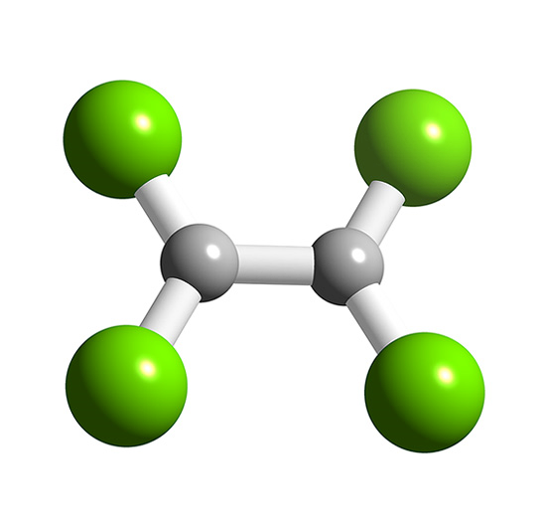
Sloučeniny s halogeny
BX₃
Lewisovy kyseliny síla klesá v řadě od BI₃ k BF₃
CsF + BF₃ ⎯→ CsBF₄
vazba B-F je nejsilnější známá „jednoduchá“ vazba (646 kJ.mol⁻¹)
mají snahu dimerovat, tyto dimery jsou ale velice reaktivní
Tvorba DA-komplexů: BF₃.NH₃, BF₃.H₂O, BF₃.2H₂O, BF₃.Et₂O…
BF₃ se vodou zpočátku hydratuje, poté vzniká HBF₄
4 BF₃ + 6 H₂O ⎯→ 2 H₃O⁺ + 3 BF₄⁻ + H₃BO₃
Ostatní halogenidy ve vodě hydrolyzují
BCl₃ + 3 H₂O ⎯→ 3 HCl + H₃BO₃
B₂F₄

Slide 25
Příprava:
BF₃ (b. v. -101 °C)
B₂O₃ + 3 CaF₂ + 3 H₂SO₄ ⎯→ 2 BF₃ + 3 CaSO₄ + 3 H₂O
BCl₃ (b. v. 13 °C)
B₂O₃ + 3 C + 3 Cl₂ ⎯→ 2 BCl₃ + 3 CO
Použití:
BF₃ – katalyzátor v organické syntéze
BCl₃ – výroba B a čištění kovů (Zn, Al, Mg, Cu), organická syntéza

Slide 26
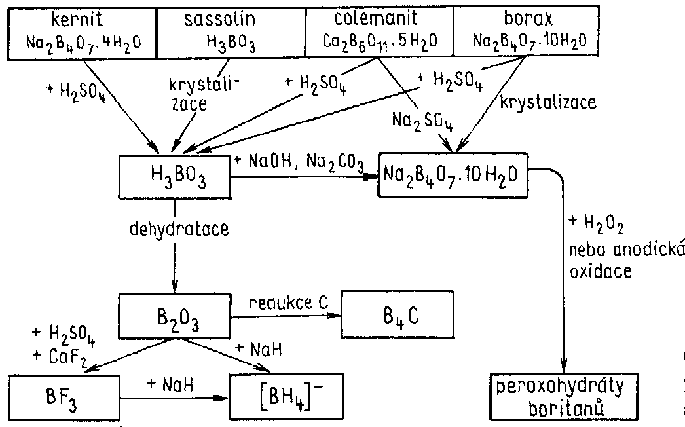
Průmyslové výroby sloučenin B

Slide 27
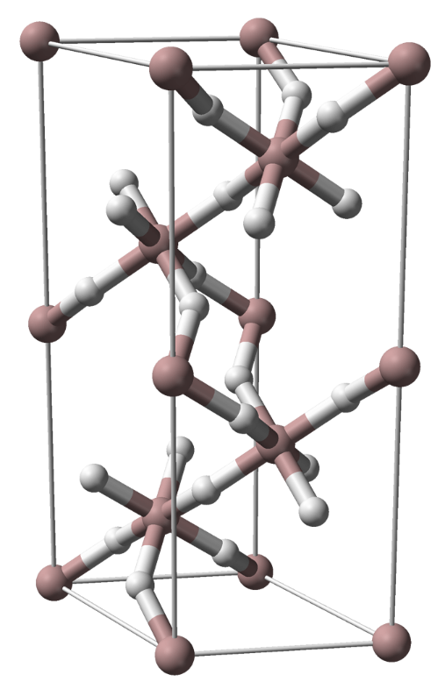
Sloučeniny
Al
Alan, AlH₃
bezbarvý, netěkavý
Příprava:
3 LiAlH₄ + AlCl₃ ⎯→ 4 AlH₃ + 3 LiCl
Li[AlH₄]
bílý, krystalický, termicky celkem stálý
všestranné redukční činidlo především v organické syntéze
AlCl₃ + 4 LiH ⎯→ 4 Li[AlH₄] + 3 LiCl
[AlH₄]⁻ + 4 H₂O ⎯→ [Al(OH)₄]⁻ + 4 H₂

Slide 28
Al₄C₃, AlN, AlP
obtížně tavitelné, tvrdé, reagují s vodou
Al₄C₃ - s vodou vzniká hydroxid hlinitý a methan
AlN – s vodou vzniká hydroxid hlinitý a amoniak
AlP – s vodou vzniká hydroxid hlinitý a fosfan
Al₂O₃
v přírodě jako korund, vzniká hořením Al či žíháním Al(OH)₃
tvrdost 9 použití jako tzv. smirek, dále jako brusivo (i zubní pasty), žáruvzdorné hmoty, keramiky, vláknitý se používá jako filtrační médium, izolace, zpevnění slitin, karoserie

Slide 29
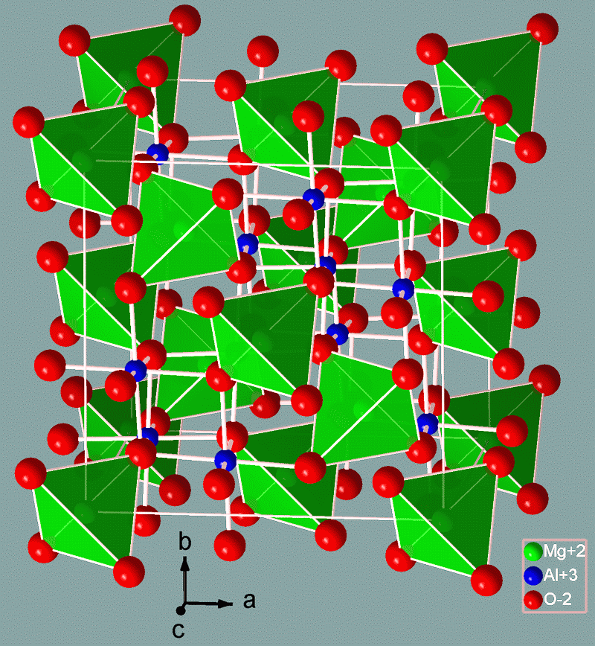
MgAl₂O₄, spinel(y), MAl₂O₄
v podstatě smíšené oxidy zajímavých elektrických vlastností
využívají se v elektronice, v článcích apod.
Na-β-alumina
struktura příbuzná spinelové, stabilizovaná kationty Na⁺
tuhý elektrolyt – vysoká elektrická vodivost

Slide 30
Al₂S₃
2 Al + 3 S ⎯→ Al₂S₃
Al₂S₃ + 6 H₂O ⎯→ 2 Al(OH)₃ + 3 H₂S
příprava extrémně exotermní!!!
AlX
AlCl chlorid hlinný využívá se při výrobě Al
snadno disproporcionuje na Al a AlCl₃
2 Al_{{alloy}} + AlCl_{3{gas}} ⎯→ 3AlCl_{{gas}}
AlX₃
vznikají přímou reakcí prvků, vodou se hydrolyzují

Slide 31
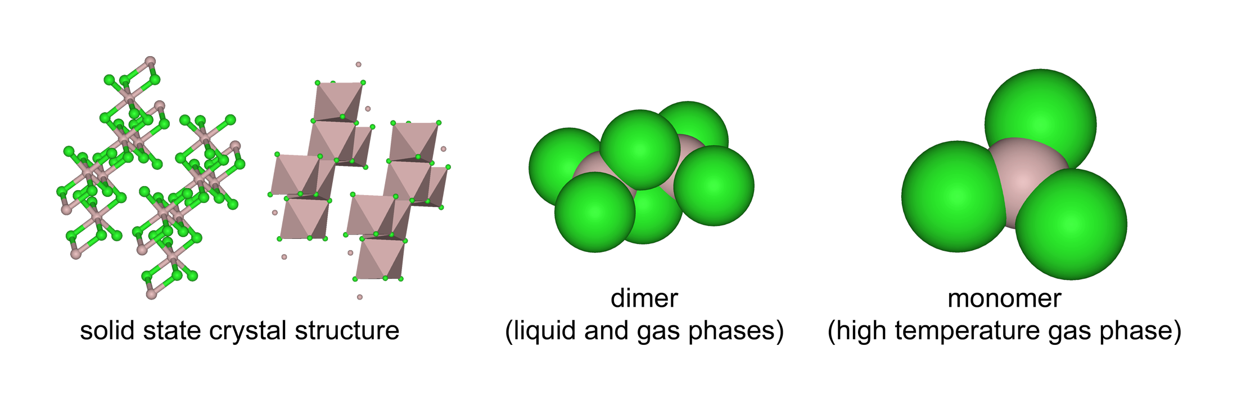
AlCl₃ + 6 H₂O ⎯→ Al(OH)₃ + 3 HCl
2 Al + 6 HCl + 6 H₂O ⎯→ 2 [Al(H₂O)₆]Cl₃ + 3 H₂
dehydratace není možná, dochází k hydrolýze
snadno tvoří tetraedrické komplexy, Lewisova kyselina, používá se v organické syntéze

Slide 32
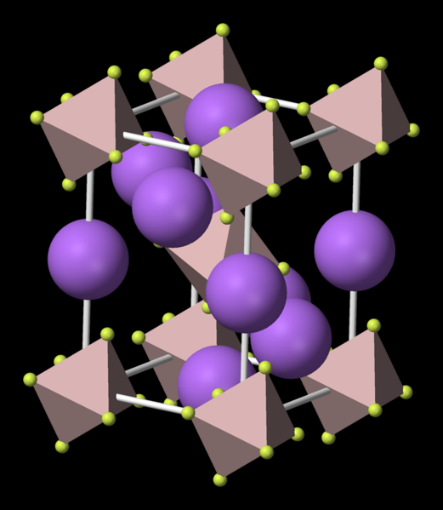
AlF₃
2 Al + 6 HF ⎯→ 2 AlF₃ + 3 H₂
netěkavý, málo reaktivní, ani s vodou nereaguje
používá se při výrobě Al, snižuje t. t. a zvyšuje vodivost
s fluoridy kovů tvoří fluorohlinitany
M[AlF₄], M₂[AlF₅] a M₃[AlF₆] kryolit
nejznámější je kryolit Na₃[AlF₆]
výroba mléčného skla, smaltů a hlavně Al

Slide 33
AlO(OH), Al(OH)₃
oba jsou to minerály, které se nacházejí v přírodě
Al(OH)₃ vzniká vysrážením z teplých roztoků Al solí zalkalizováním
nebo reakcí amalgamu Al s vodou
působením amoniaku na roztoky hlinitých solí vzniká AlO(OH)
nejprve ve formě hydrogelu (obsahuje velké množství vody)
Al(OH)₃ + 2 H₂O ↔ [Al(OH)₄]⁻ + H₃O⁺
Al(OH)₃ + 6 H₂O ↔ [Al(H₂O)₆]³⁺ + 3 OH⁻
se silnými kyselinami tvoří stabilní soli (reagují kysele)
Kamence M^{I}M^{III}(SO₄)₂.12H₂O – „alumen“ KAl(SO₄)₂.12H₂O
Dihlinitan vápenatý Ca₃Al₂O₆ – složka portlandského cementu

Slide 34
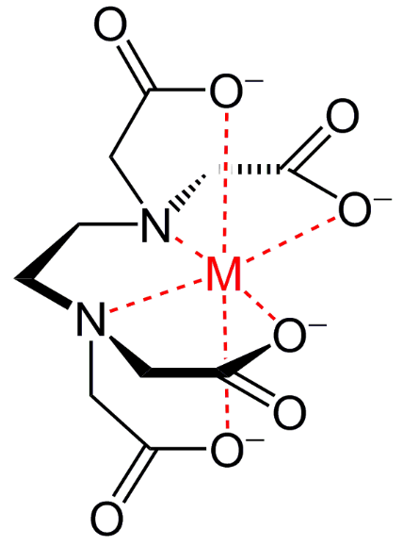
Organokovy
6 CH₃MgCl + AlCl₃ ↔ Al₂(CH₃)₆ + 3 MgCl₂
struktura stejná jako Al₂Cl₆
využívají se v katalýze při přípravě organických sloučenin
Komplexy
z komplexů jsou známy především cheláty
preferuje koordinační číslo 6

Slide 35
Toxicita
B
borany jsou velmi toxické
diboran dráždí plíce podobně jako fosgen
pentaboran je ještě desetkrát toxičtější než diboran
oba se mohou vstřebávat též kůží
borany poškozují ledviny, játra a hromadí se v centrální nervové soustavě
LD₅₀(H₃BO₃) = 15 g (pro děti 2 g), účinný teratogen, tedy že může způsobovat poškození plodu
přitom nemá ani karcinogenní ani mutagenní účinky, což při prokázané teratogenitě nebývá obvyklé
vyvíjející se plod používá při diferenciaci buněk na jednotlivé tkáně a soustavy zejména dotykového mechanismu, kde se uplatňuje receptorový rozpoznávací systém na bázi sacharidů, kyselina boritá dosti selektivně váže tyto sacharidy, čímž znemožňuje plodu diferenciovat se

Slide 36
Al
sloučeniny jsou špatně rozpustné a tedy i málo toxické
toxický pro ryby (v důsledku kyselých dešťů)
hliníkové nádobí také netoxické
bezvodý chlorid hlinitý může mít dráždivé účinky na pokožku, sliznice a oči
vdechování jemných prachů hlinitých sloučenin, zejména oxidu hlinitého, může vyvolat onemocnění plic, zvané aluminosa
dochází k vazivové přestavbě plic, což zmenší styčnou plochu mezi vdechovaným vzduchem a krví

